Slide 1
Лекция 4
Язык программирования Python.

Slide 2
Хайрулин Сергей Сергеевич
email: s.khairulin@g.nsu.ru, s.khayrulin@gmail.com
Ссылка на материалы

Slide 3
План
Лекции/практические занятия
Тест
Дифференцированный зачет в конце семестра
Защита задания

Slide 4
Литература
Начальный уровень
Mark Pilgrim. Dive into Python - http://www.diveintopython.net/
Марк Лутц. Изучаем Python, 4-е издание // Символ-Плюс 2011.
...
Стандарт/Документация
PEP-8 - https://www.python.org/dev/peps/pep-0008/
https://www.python.org/
https://github.com/python/cpython
Экспертный уровень
Лучано Рамальо: Python. К вершинам мастерства
Mitchell L. Model. Bioinformatics Programming Using Python // O’Reilly 2010.

Slide 5
Версии Python
Python 2 вышел 2010 году последняя версия 2.7.16 - исправлялись только баги(ошибки) с января 2020 года поддержка прекращена.
Python 3 в появился в 2008, является актуальной версией языка. Текущая стабильная версия 3.8.5 -> в предрелиз 3.9, в разработке 3.10
Python 3 не гарантирует совместимости кода с Python 2

Slide 6
План занятия
Функции
Определение
Аргументы функции
Обязательные
Необязательные
Передача аргументов
по значению
по ссылке
Области видимости переменных
Рекурсия
Анонимные функции
Практика

Slide 7
Переиспользование кода
DRY - don’t repeat yourself. Принцип говорит нам о том, что если вы заметили в вашем коде места, которые принципиально делают одну и туже работу но различаются лишь данными над которыми они работают, то нужно такие места локализовывать и выносить в функции или циклы (в зависимости от ситуации).

Slide 8
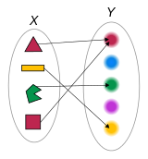
Функция (математика)
Функцией f, определенной на множестве X со значениями в множестве Y называют “правило” f(x) такое, что ∀x ∈ X ∃! f(x) ∈ Y

Slide 9
Функция (программирование)
Функция в программировании, или подпрограмма — фрагмент программного кода, к которому можно обратиться из другого места программы. При этом предполагается, что функция должна возвращать некоторый результат своих вычислений.

Slide 10
Процедура
Процедура — это независимая именованная часть программы, которую после однократного описания можно многократно вызвать по имени из последующих частей программы для выполнения определенных действий. Основное отличие процедуры от функции заключается в том, что она не возвращает никакого результат, в тоже время она может прямо или косвенно изменить состояние программы.

Slide 11
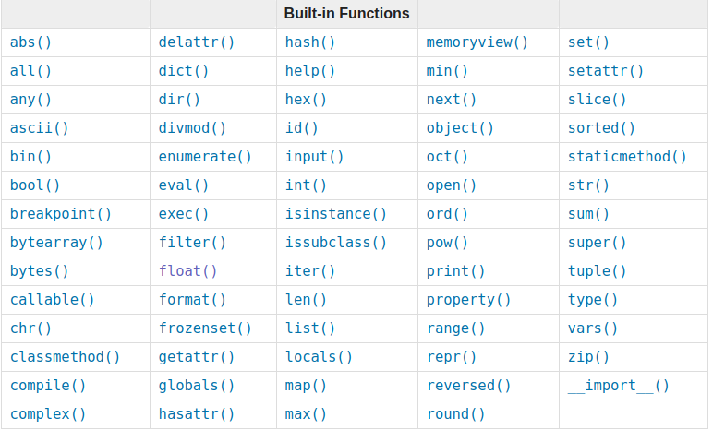
Встроенные функции Python
https://docs.python.org/3/library/functions.html

Slide 12
Определение функции в Python
Синтаксически функция в Python определяется следующим образом:
def function_name(arg1, arg2,...,argN):
do_some_work
def - сигнализирует интерпретатору, что после него начинается определение функции
function_name - имя функции определяется программистом
В скобках через запятую перечисляется список аргументов, которыми функция оперирует
после “:” в новом программном блоке, определяется логика функция

Slide 13
Имя функции
Требования к именованию функции перечислены в стандарте PEP 8. В целом требования примерно такие же как и для именования переменных, то есть название должно лаконично и кратко отражать, то что, как вы предполагаете, должна делать функция...
Примеры:
sort(....) # sorting some data
search(...) # search something in something
a(...) # bad name no clue what this function suppose to do

Slide 14
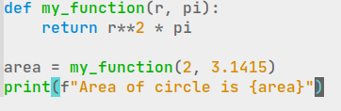
Вызов функции
Вызов функции происходит через указание имени функции
В круглых скобках перечисляются аргументы функции, если таковые есть.
Результат работы функции может быть проигнорирован а может быть присвоен для последующего использования

Slide 15
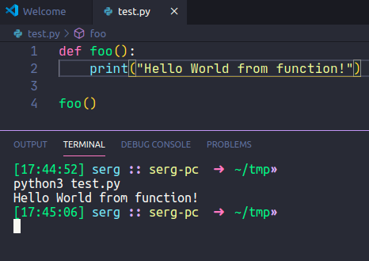
Определение функции в Python

Slide 16
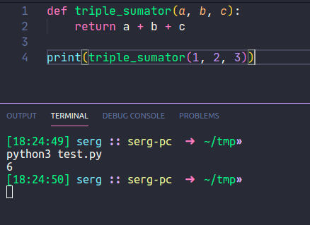
Возврат (return)
Остановка выполнение функции
ключевое слово return

Slide 17
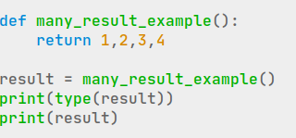

Завершение работы функции (return)
return - может возвращать несколько значений при этом результат работы функции нужно перечислить через запятую после ключевого слова return и результат будет являться значение типа tuple

Slide 18
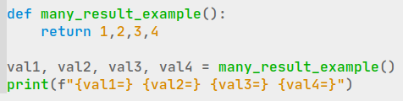

Распаковка результата
Если функция возвращает несколько значений зачастую удобно распаковывать результа сразу в переменные.

Slide 19
Аргументы функции
Также можно рассматривать как набор данных над которыми функция выполняет свою работу.

Slide 20
Аргументы функции(Обязательные)
Обязательные аргументы должны всегда передаваться при вызове функции нарушение этого влечет исключение времени выполнения

Slide 21
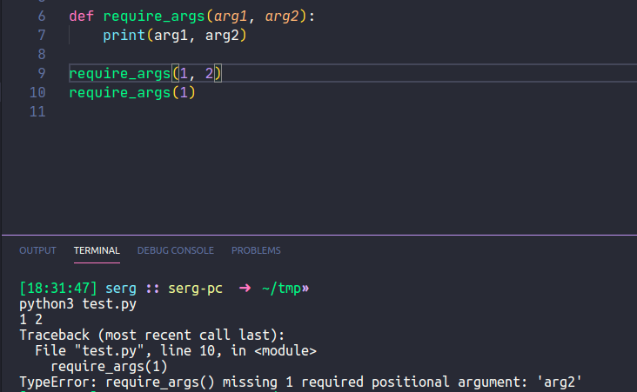
Аргументы функции(Обязательные)

Slide 22
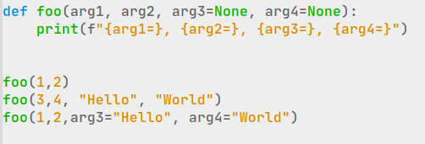
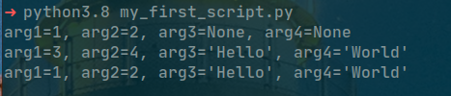
Аргументы функции(Необязательные)
Необязательные аргументы или именованные аргументы - аргументы которые могут отсутствовать при вызове функции, при этом такие аргументы должны иметь значение по умолчанию, которые будет подставленны во время работы функции.

Slide 23
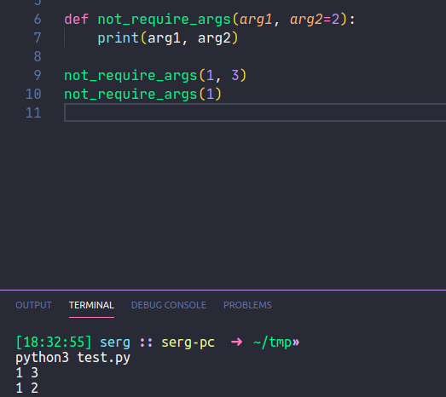
Аргументы функции(Необязательные)

Slide 24
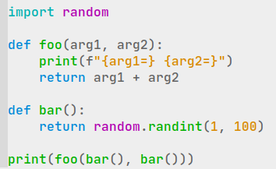

Вычисление аргументов функции
ATTENTION! Язык гарантирует, что аргументы функции будет вычислены до вызова функции то есть, если к примеру один или несколько аргументов являются результатом работы других функций, то сначала буду вызваны эти функции.

Slide 25
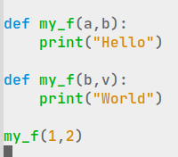
Неопределенное количество аргументов
Python не предоставляет возможности переопределять функции в зависимости от типа аргументов, как например это позволяет делать C++/C. То есть в пределах одного модуля желательно чтобы имя функции было уникально.

Slide 26
Неопределенное количество аргументов
Для того чтобы у вас была возможность определять поведение функции в зависимости от набора аргументов можно воспользоваться конструкцией:
def function_name(*args, **kwargs):
do_some_work
При этом *args - можно интерпретировать как список не именованных аргументов, а **kwargs - как словарь именованных аргументов, где ключ это имя аргумента а значение - значение аргумента.

Slide 27
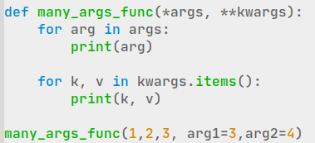

Неопределенное количество аргументов
Одним из примеров встроенных функции с динамическим количеством аргументов является функция print()

Slide 28
Чистые функции
Функция которая
Детерминированная - для одного и того же входа результат работы будет одинаковый всегда
Функция не имеет побочных эффектов - то есть не меняет состояние программы в какой бы момент она не была запущена

Slide 29
Функции первого класса
В Python функции являются функциями (объектами) первого класса. Язык поддерживает:
возможность инициализацию переменных функциями
позволяет возвращать функциональный объект как результат работы другой функции,
а также позволяет передавать функции как аргументы для другой функции

Slide 30
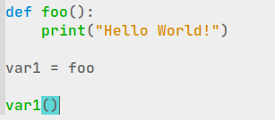

1

Slide 31
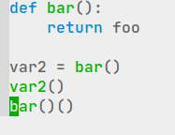

2

Slide 32

3

Slide 33
Классификация объектов
Мутальные - или изменяемые, значение этих объектов могут менятся в течении жизни меняться будут именно память. Если вы инициализировали переменную значением такого типа, то это значение можно менять и все переменные ссылающиеся на этот объект будут видеть изменения
Иммутабельные - неизменяемые эти объекты не могут менять своего значения во время жизни. Переменные инициализированные таким типом данных не смогут менять то значение, которое лежит в памяти.

Slide 34
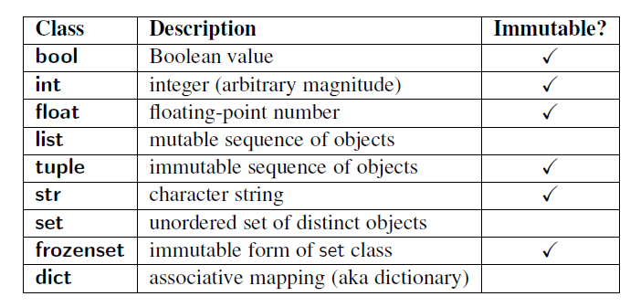
Аргументы функции(Передача аргументов)

Slide 35
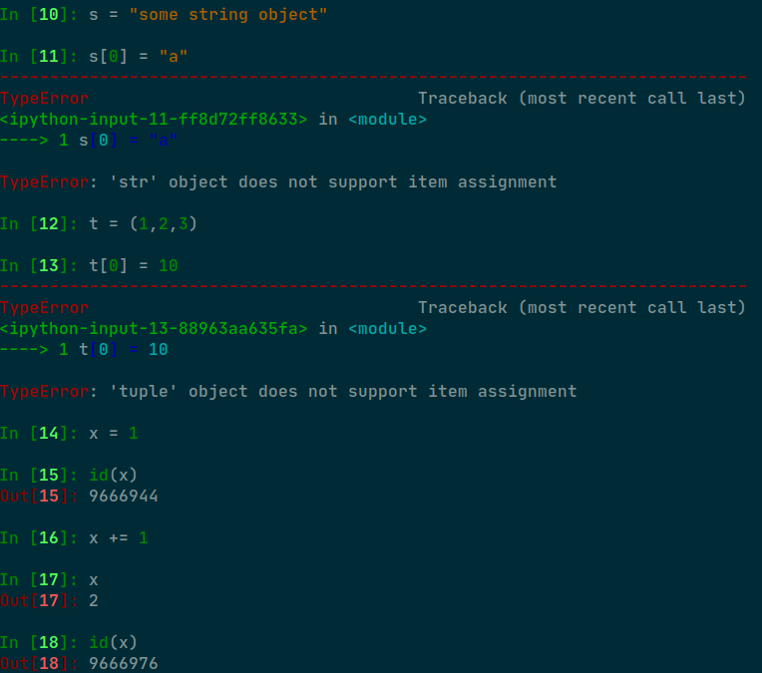
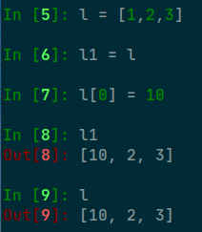
Примеры

Slide 36
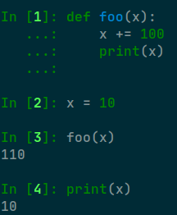
Передача аргументов - по значению
Иммутабельные объект/переменные всегда передаются по значение это значит ровно то, что в функцию будет передана копия объекта, и при изменение объекта внутри функции оригинал не будет поменян:

Slide 37
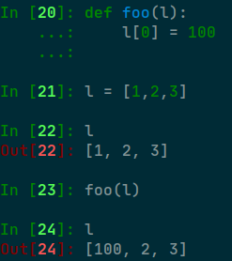
Передача аргументов - по ссылке
Мутабельные объект/переменные всегда передаются по ссылке - это значит ровно то, что в функцию будет передана ссылка на оригинал, и при изменение объекта внутри функции оригинал также изменится:

Slide 38
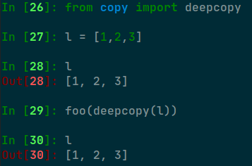
Что делать если я не хочу менять мутабельный объект в функции?

Slide 39
Области видимости переменных
В Python, переменные, на которые ссылаются только внутри функции, считаются глобальными. Если переменной присваивается новое значение где-либо в теле функции, считается, что она локальная, и, если вам нужно, то нужно явно указывать её глобальной.

Slide 40
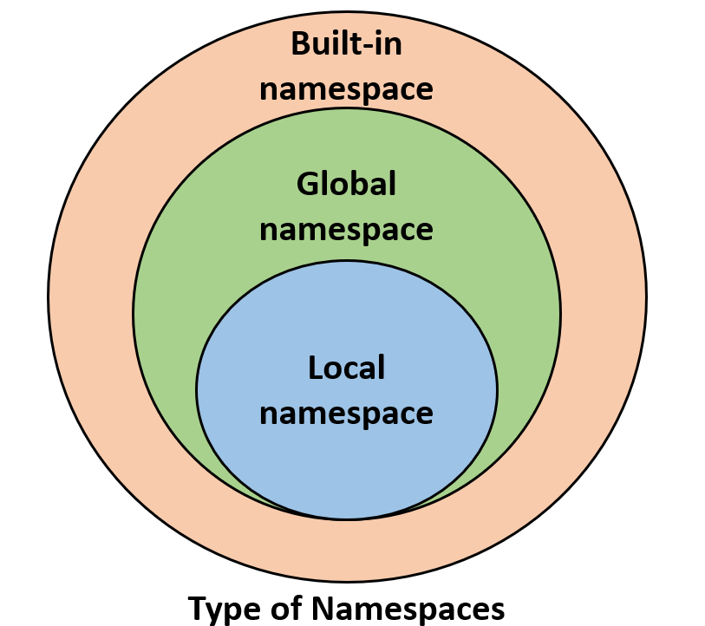
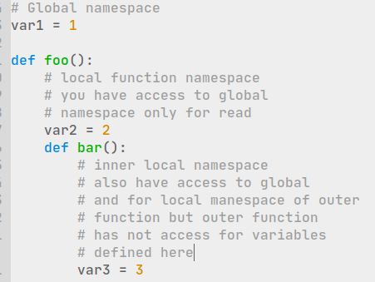
Области видимости переменных

Slide 41
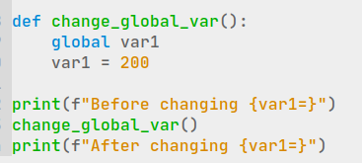

Ключевое слово global
Для того чтобы поменять глобальные переменные определенный в глобальном неймспейсе нужно использовать ключевое слово global

Slide 42
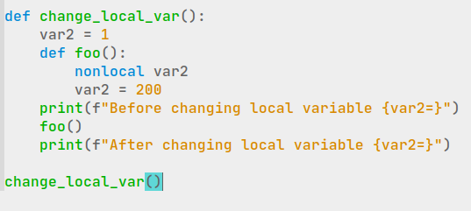

Ключевое слово nonlocal
Если вы предполагаете, что функция определенная внутри другой функции должна менять состояние родительской функции, то нужно пользоваться ключевым словом nonlocal

Slide 43
Рекурсия
Конструкция функциональных вызовов, которые предполагают функции самой себя. Рекурсия предполагает наличие условия остановки, отсутствие которого приведет к завершению программы с ошибкой. К ошибке скорее всего приведет исчерпание памяти - что является основным недостатком рекурсии...
function Fibo(n)
if n = 1 or n = 2
return 1
endif
return Fibo(n - 1) + Fibo(n - 2)
endfunction

Slide 44
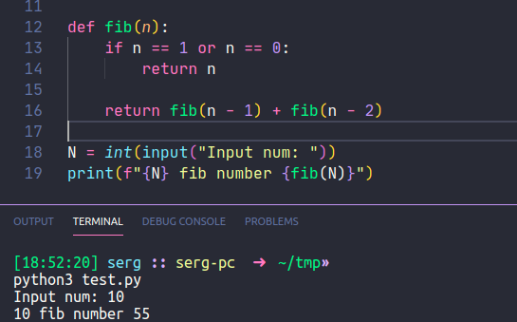
Рекурсия (Python)
Глубина рекурсии в Python ограничена системной переменной recursion_limit - по умолчанию этот параметр ограничен числом 400. НО его можно менять.

Slide 45
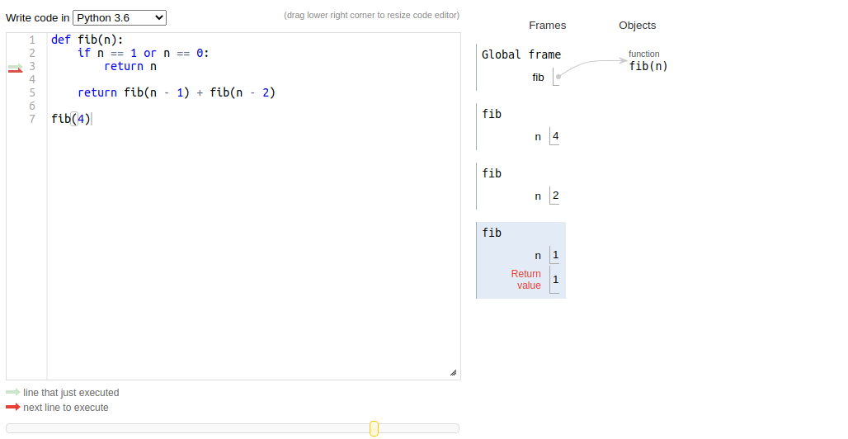
Рекурсия (Python)

Slide 46
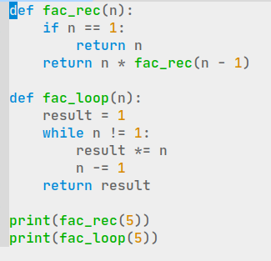

Связь рекурсии и цикла

Slide 47
Анонимные функции
Специальный вид функций предполагающий отсутствие специального идентификатора. В Python реализуются через конструкцию лямбда функций - это однострочные выражения которые могут принимать несколько параметров:
lambda arg1, arg2,..., argN: some_operation

Slide 48

Анонимные функции

Slide 49
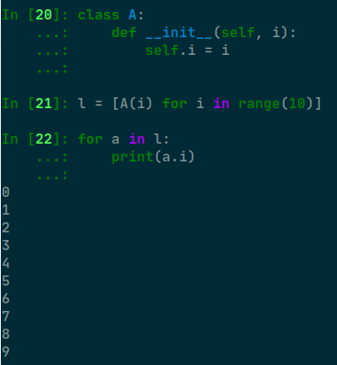
Анонимные функции

Slide 50
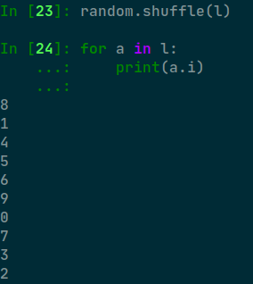
Анонимные функции

Slide 51
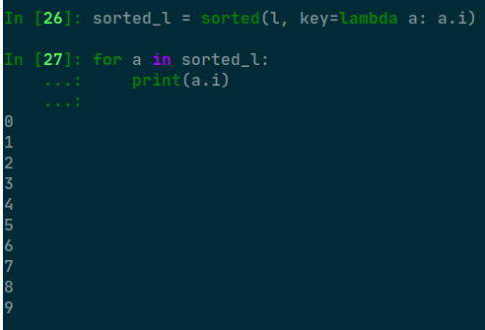
Анонимные функции

Slide 52
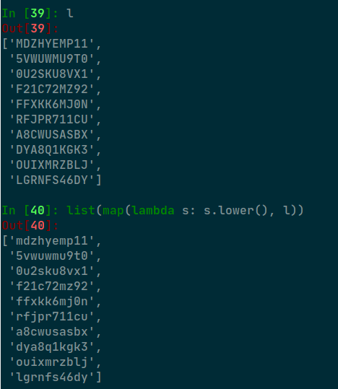
Анонимные функции

Slide 53
Практическая Часть

Slide 54
Напишите функцию не принимающую никаких аргументов, выводящую приветствие с вашим именем
Напишите функцию принимающую один аргумент строка, выводящую эту строку
Напишите функцию возводящую число в квадрат, возвращающее полученное значение
Напишите функцию вычисляющую факториал числа, возвращающее полученное значение
Напишите функцию вычисляющую N-ое число последовательности Фибоначчи
Напишите функцию вычисляющую N-ое число арифметической последовательности, шаг последовательности должен передаваться дополнительным аргументов (по умолчанию этот аргумент должен быть равен 1)
Определите функцию вычисляющую площадь треугольника при этом в качестве параметров должны передаваться значение высоты и основания

Slide 55
Определите функцию, которая принимает значение коэффициентов квадратного уравнения и выводит значение корней или предупреждение, что уравнение не имеет корней (в случае если детерминант оказался отрицательным)
Напишите функцию, которая для заданного параметров интервала, выводит значение, некоторой математической функции (например: sin, cos ... для этого не забудьте подключить модуль math import math)
Напишите функцию, которая для заданного в аргументах списка, возвращает как результат перевернутый список
Перепешите функцию для вычисления чисел фибоначи в рекурсивной форме
Напишите функцию вычисляющую N-ое число арифметической последовательности в рекурсивной форме
Написать функцию XOR_cipher, принимающая 2 аргумента: строку, которую нужно зашифровать, и ключ шифрования, которая возвращает строку, зашифрованную путем применения функции XOR (^) над символами строки с ключом. Написать также функцию XOR_uncipher, которая по зашифрованной строке и ключу восстанавливает исходную строку

